Slide 1

QCC主题评审胶片
部门：XXXX
XXXX测试项目组
圈名：XX圈

Slide 2



团队组建
主 题：高效、全面、准确验证升级
部 门：XXXXX
辅导员：XXXX
圈 长：XXXX
圈 员：XXXX
团队成立啦！

Slide 3


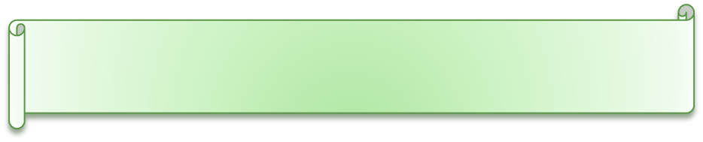


主题选定
选择理由1—升级指导书
(1)升级指导书内容冗长 (2)跨版本升级指导书要定制
(3)SUSE/AIX升级指导书分册 (4)升级指导书验证次数偏多
选择理由2—数据比对
(1)SQL文件中升级是否存在缺失，无法直观获取
(2)数据比较仅局限于系统参数表，不全面
(3)手工比较数据，耗时耗力

Slide 4
现状调查
序号
调查维度
现状
发现问题
01
升级指导书
1、每个平台一本升级指导书；
2、每个版本独立一个升级指导书；
3、跨版本升级要定制指导书；
4、指导书内容冗余
升级验证耗时耗力，数据比对不全面，严重影响测试效率与准确性
02
数据比对
1、仅比对系统参数表；
2、手工借助第三方工具(PLSQL Developer和Beyond Compare)进行数据比对；
3、在无第三方工具条件下，无法进行数据比对；
4、无法省事、高效的找出升级前后差异；
5、XX现有脚本不支持现网数据升级前后比对
升级验证耗时耗力，数据比对不全面，严重影响测试效率与准确性

Slide 5
现状调查（续）-- 各部件
序号
部件
升级验证
发现问题
01
XXA
1、指导书分不同平台； 2、部分内容冗余；
3、跨版本需定制； 4、不支持现网升级数据比对；
5、数据比较范围相对较窄
各产品升级验证，虽有一定的覆盖面，但均不到位，不能有效、全面的指导升级测试验证工作
02
XXB
1、不支持本地与现网数据升级前后比对；
2、比对工作需手工借助第三方工具进行，手工比较；
3、比对范围仅局限于系统参数表;
4、数据比对需要多套环境
03
XXC
1、不支持本地与现网数据升级前后比对；
2、比对需借助于第三方工具，手工比较；
3、数据比对需要多套环境
各产品升级验证，虽有一定的覆盖面，但均不到位，不能有效、全面的指导升级测试验证工作

Slide 6





现在调查（续）-- 耗时分布
35%
60%
5%
指导书内容准确性验证
需要两套环境， 手工进行数据比对
测试环境准备、第三方比对工具准备

Slide 7
现状、改进与实施
改进
1、升级指导书整改，精简内容且不分册；
2、自动比对升级前后数据；
3、扩展比对范围，涉及表、表结构、视图等；
4、单测试环境完成升级验证
现状
1、升级指导书内容多、篇幅长；
2、指导书根据平台分册；
3、升级前后数据一致性比对手工操作，耗时；
4、数据比对仅针对参数表，其他不涉及；
5、数据比对需要多套环境
实施
1、针对XXX三个产品，根据用户配置决定；
2、凡能共用的代码，统一放入subroutines；
3、一套环境完成所有工作，直接出结果；
4、支持现网与非现网数据升级前后比对工作

Slide 8


目标设定
根据现状调查中现有工具与操作方法中存在的优缺点，我们对数据比对工具制定如下目标：
90Mins
测试环境准备
数据比对
15Mins
指导书内容验证
60Mins
5Mins
2Mins
30Mins
实施前
实施后
Notes:
测试环境准备：包括但不限制于：测试环境准备、产品部署、数据导入等操作

Slide 9
原因分析
小组成员采用头脑风暴法，分析升级验证测试中数据比对效率低的原因，并筛选出主因：
人员 | 根因 | 解决方法
XXX | 升级指导书内容繁多，现场可借鉴性比较差 | 整改升级指导书
XXX | 升级步骤繁多，容易犯错误 | 将升级步骤细化，明确升级重点、难点
XXX | 升级测试整体过程全手工，耗时很长，发现的问题却很少 | 升级过程尽量实现脚本自动化，聚焦升级结果
XXX | 升级测试与现场升级严重脱离 | 将现网数据导入，参照当前版本做升级比对，根据现网业务有针对性的验证
XXX | 升级测试被繁杂的升级步骤拖累，重点问题关注力度不足 | 使用脚本对升级整个过程实现自动化，根据最终结果设计测试场景，重点验证功能
XXX | 升级结果验证无统一方向和标准 | 根据现网反馈结果和发现问题重点验证升级中存在的问题，一切面向现网升级
XXX | 升级测试过程中重复工作很多 | 使用脚本对升级整个过程实现自动化，根据最终结果设计测试场景，重点验证功能

Slide 10
确定要因
小组成员对全部末端要因进行逐一分析：
序号 | 末端因素 | 确认内容 | 确认方法 | 结果 | 责任人 | 完成日期 | 主因确认
01
02
03
04
05
06

Slide 11
拟定对策（1）
针对全部根因，小组成员逐一拟定对策：
序号 | 根因 | 对策 | 目标 | 措施 | 责任人 | 完成日期
01
02
03
04
05
06
序号 | 根因 | 对策 | 目标 | 措施 | 责任人 | 完成日期
01 | 升级指导书内容繁多，现场可借鉴性比较差 | 进行升级指导书整改 | 合并升级指导书 | 整改升级指导书，将各个平台升级指导书合入到一个中 | XXX | 2013/09/18
02 | 升级步骤繁多，容易犯错误 | 简化升级步骤，尽量用脚本实现 | 优化升级脚本 | 新增升级脚本，将整体升级纳入到升级脚本中 | XXX | 2013/09/18
03 | 升级测试整体过程全手工，耗时很长，发现的问题却很少 | 除业务验证外，其他进行升级过程中的操作全部合入到升级工具中 | 编写升级工具 | 编写升级过程工具 | XXX | 2013/10/18
04 | 升级测试与现场升级严重脱离 | 摸清现网情况，使用现网数据进行验证 | 获取到现网数据 | 筹集现网数据 | XXX | 2013/09/18
05 | 升级测试被繁杂的升级步骤拖累，重点问题关注力度不足 | 将过程化、重复的工作全部纳入到升级工具中 | 编写升级工具 | 将步骤明细化，脚本化，验证后统一基线，简化后期升级过程操作 | XXX | 2013/10/18
06 | 升级结果验证无统一方向和标准 | 规划升级测试的目标作为升级工具输出的结果 | 明确升级工具输出结果 | 将数据比对结果、网关升级结果作为输出结果 | XXX | 2013/09/18

Slide 12
拟定对策（2）
可行性分析：
1、升级验证是测试的基础，项目组成员都比较熟悉；
2、升级后要比对哪些数据内容，测试组相关成员早已熟悉，为我们开发脚本提供了保障；
3、测试组拥有几位熟悉脚本编程人员，脚本的开发方面没有问题。
在此基础上，开发适合XXXX产品（XXAXXBXXC）数据比对工具是可行的！

Slide 13
拟定对策（3）
针对数据比对的开发对策：
主要的设计原则是“以最简单的实现提供最利于数据比对的功能”，采用“渐增式”的开发过程，分阶段丰富其功能。
  第一阶段：非现网数据升级前后数据比对
  第二阶段：现网数据升级前后数据比对
  第三阶段：各个子产品定制脚本
  第四阶段：完成使用与不使用现网数据升级前后比对脚本的整合

Slide 14
拟定对策（4）
设计语言选择：
数据比对
开发语言
Perl
Shell
Python
熟练程度：熟悉
熟练程度：一般
熟练程度：一般

Slide 15
拟定对策（5）
对比结果设计方案选择：
方案对比项 | 第三方工具比较 | 脚本比较数据异同 | 后台绘图
设计难度 | 较容易 | 较容易 | 较难
所需时日 | 10天 | 15天 | 30天
优点 | 图形界面直观展示异同 | 操作简便，继承性性强，直接比较文件并出结果 | 图形界面直观展示异同
缺点 | 需手工准备所有文件，一对一进行对比 | 展示的异同信息不直观 | 代码扩展性查，新增比对项改动量大
对比结果 | 界面虽直观，但准备的数据较多，操作麻烦，耗时耗力，不适合 | 界面虽不直观，但操作简单，无需用户准备要比较哪些内容，只要数据库中有的，均做比较，并出结果，结果也保持到文件，方便后续查看 | 技术要求高，扩展性差，操作复杂
结论：
经对比，后台脚本比较更能体现工具的优势，操作更简洁。因此，我们选择脚本比较数据异同的设计方案。

Slide 16

拟定对策（6）
根据以上一系列的选择，我们得出了开发升级数据比对工具的最佳方案：
采用Perl语言开发
数据比对
采用脚本比较数据异同

Slide 17
对策实施（1）
根据最佳方案实施对策：
序号 | 对策 | 目标 | 措施 | 地点 | 完成时间 | 实施人
01 | XXA Perl语言开发 | 使用现网与非现网数据升级前后数据比对集成，做成参数可控，脚本重用性好 | 1、通过配置文件提供多个参数，降低代码工作量 2、公用功能全部写入子例程，提供代码重用性 | 3F | 06月10日- 06月30日 | XXX
02 | 采用diff比较数据 | 实现根据选择的不同，自动升级并自动出比较结果 | 1、根据产品类型、是否使用现网数据、升级前后版本号等配置信息，导出不同数据信息 2、通过diff，比对数据，并将结果写入文件，方便后期查看 | 3F | 07月01日- 07月05日 | XXX

Slide 18
对策实施（2）
实施一：需求整理与确认
圈组成员对开发的产品做需求调研，调查成员包括XXA、XXB和XXC测试人员，主要从版本升级测试关注的数据方面着手，收集了多条用户需求，经过整理后罗列如下：
用户需求：
  支持产品自动部署，免去用户安装
  支持产品数据库自动升级
  支持当前产品下多类型数据比较
  支持不同产品类型进行数据比对
  支持现网与非现网数据升级前后的数据比对
  支持比对结果的屏显与保存
  支持SUSE(10/11)与AIX平台

Slide 19
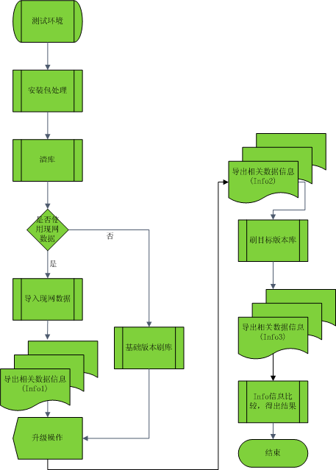
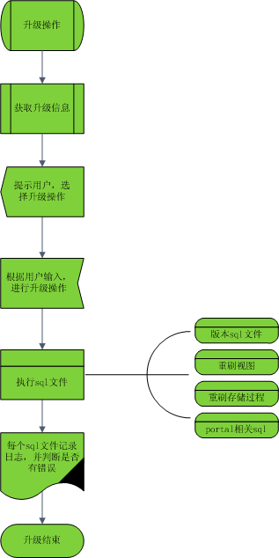
对策实施（3）
实施二：梳理实施思路
圈组成员进行需求调研后，着手如何完成工具的开发。经讨论后，大致实现过程如下：

Slide 20

对策实施（4）
实施三：梳理比对的内容
圈组成员对XX产品非常熟悉，经共同分析后，得出需要比较的数据与内容如下：
表
（表名称、表结构）
SEQUENCE S
（计划）
视图
（视图名称、视图数量、视图结构）
JOBS
（计划）
存储过程
（名称、数量、创建存储过程的语句）
比对的内容
FUNCTIONS
（计划）
Package
（创建package/body语句）
TRIGERS
（计划）
参数
参数名称与取值
INDEXES
（计划）
Notes:
目前左边是XXA已经做了的，XXA也只有table、view、procedure and package/body.
参数的比对，包括：
(1)升级前与升级后，新增了哪些参数；
(2)升级前原有参数以及取值，与升级后旧有的参数与取值一致性比对；
(3)升级后新增的参数，与安装的目标版本中参数新增量与名称、取值一致性比对。

Slide 21


对策实施（5）
实施四：实施顺序
由于圈组成员均有版本需要测试，为了不影响日常测试工作，经协商，工具开发实施顺序如下：
XXB
XXA
XXB次之；
支持使用现网与非现网数据；
SUSE+AIX+ORACLE
XXA
XXA先行；
支持使用现网与非现网数据升级比对；
支持SUSE与AIX平台；
不支持DB2数据库，仅支持oracle
XXB
XXC
XXC
如时间允许，XXC则做，否则不做；
支持使用现网与非现网数据；
SUSE+AIX+ORACLE
Page ▪ <number>

Slide 22
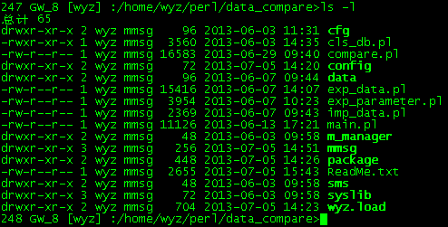
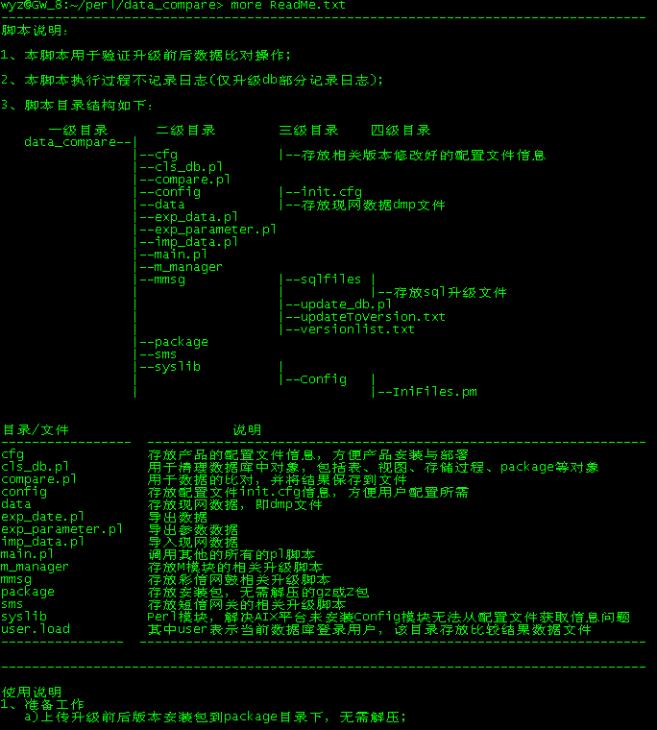
对策实施（6）
实施五：采用Perl开发
由于本工具开发的主要目的是便于升级测试过程中数据的比对，找出升级前后数据的差异，防止升级出现参数丢失、表结构错误、存储过程有编译错误等一系列潜在的错误信息，并结合组内人员对开发语言的熟悉程度，因此，选择Perl语言来完成数据的比对，我们将目录分类，根据用户配置的产品类型，到对应的目录下执行相关脚本，同时，每个Perl脚本也是一个独立的程序,方便日后维护。脚本具体列表信息如下所示：
Notes:
cfg：存放产品的配置文件信息，方便产品安装与部署
cls_db.pl：用于清理数据库中对象，包括表、视图、存储过程、package等对象
compare.pl：用于数据的比对，并将结果保存到文件
config：存放配置文件信息
data：存放现网数据，即dmp文件
exp_date.pl：导出数据
exp_parameter.pl：导出参数数据
imp_data.pl：导入现网数据
main.pl：调用其他的所有的pl脚本
m_manager：存放XXC的相关升级脚本
mmsg：存放XXA的相关升级脚本
package：存放安装包，无需解压的gz或Z包
sms：存放XXB的相关升级脚本
syslib：Perl模块，解决AIX平台未安装Config模块无法从配置文件获取信息问题

Slide 23
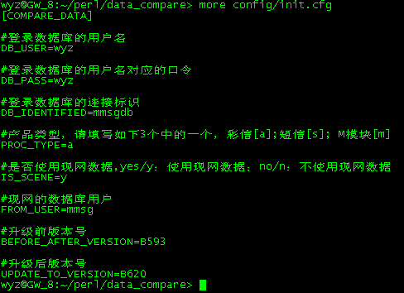
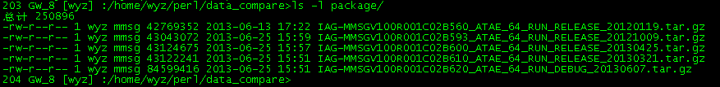
效果确认（1）
目标1：测试环境准备
  根据配置文件，支持自动部署何种产品（XXA、XXB、XXC）；
  根据配置文件，支持不同产品自动刷库（待升级版本与目标版本）。

Slide 24
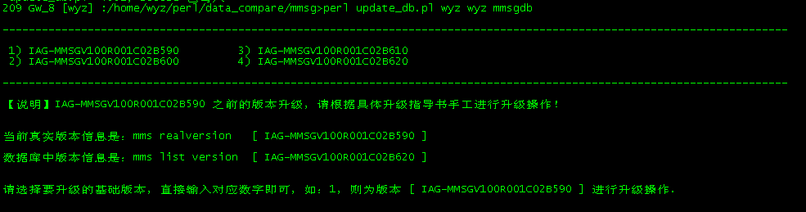
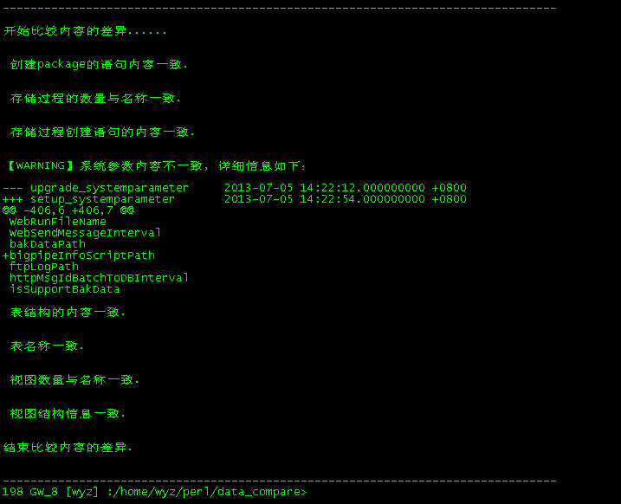
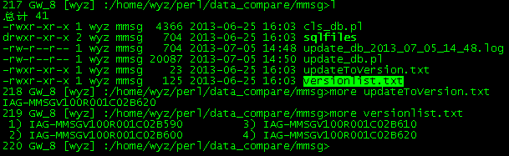
效果确认（2）
目标2：数据比对
  根据配置文件，控制是否支持现网数据的升级比对；
  根据配置文件，支持不同产品自动导出相关比对数据；
  支持数据的自动比对，并将结果保存到文件；
  支持SUSE10/11与AIX平台。

Slide 25
效果确认（3）
目标3：指导书内容验证
  指导书不再区分平台，各产品只有一份版本升级指导书；
  删除原指导书中测试验证内容，修改为查看对应操作指南具体章节，减少文档篇幅；
  主机侧升级尽量覆盖相关程序，较少操作步骤，无法覆盖的，则并增加关键风险；
  升级指导书增量添加内容，下个版本发布升级指导书无需重写。
目标1、2、3均100%实现，顺利达成！！！

Slide 26




效果确认（4）
实施前
搭建两套测试环境，一为待升级环境，另一为目标版本环境
根据升级后的测试环境，与直接安装目标版本的测试环境：
1、使用PL*SQL第三方工具进行数据比对，比较内容比较单一，仅涉及系统参数表；
2、或导出数据，通过beyond Compare工具进行比对
测试环境
数据比对
手工执行SQL文件，进行数据库升级操作
Page ▪ <number>

Slide 27


效果确认（5）
实施后
1、网关侧配置文件拷贝；
2、修改升级验证相关配置文件；
3、上传现网数据和待升级版本以及目标版本到制定目录下
比较的内容，涉及多个方面：
1、新增的系统参数；
2、原系统参数取值升级前后是否一致；
3、升级后版本中表、视图、存储、package等是否与最新版本中一致
测试环境
脚本执行
结果查看
仅输入一个命令，即可完成整个待升级版本的自动安装、自动升级以及目标版本安装，并自动比较数据生成结果
Page ▪ <number>

Slide 28



效果确认（6）
优势
table、view(desc)
package/proc
job、seqs、triger
funs and so
仅需一套环境
无需多余手工操作
继承性强，无需修改
高效
全面
准确
省事
自动部署
自动升级
自动对比数据
省时省力
不变更原数据内容
diff 输出

Slide 29
效果确认（7）
-60%
实施效果
实施前人力投入
1、所需人力减少
2、所需测试环境减少
1、效率倍增
2、准确度提高
1、操作省时省事省心
2、覆盖面广，减少遗漏
3、多平台支持(SUSE/AIX)
实施后人力投入
实施前
实施后

Slide 30
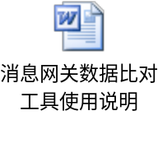
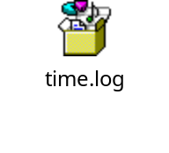
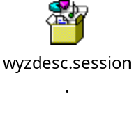
效果巩固
XXAA测试组负责对该成果的维护和后续更新工作，同时输出使用帮助手册。
归档路径：XXXXX
附录
说明：
将time.log和wyzdesc.session文件以asc方式上传到服务器，执行scriptreplay time.log wyzdesc.session命令，自动演示操作与对比过程。

Slide 31



总结计划
1、通过QCC活动提升了全员的质量意识；
2、圈员群策群力，增强了团队的凝聚力与团队合作主人翁精神；
3、圈员通过QCC活动的实践，将QCC问题的分析、跟踪、解决等方法运用到日常工作中，解决工作中遇见的问题；
4、团队赢，个人赢，提升自身价值的同时，也创造了更多的价值；
5、后续我们将继续对该工具采用渐增式的开发模式去丰富功能，支持产品更多的定制，提高测试效率与问题定位效率。
人才
XXX测试验证
XXB
如果现网数据过大，则仅支持费现网数据的比对
XXA
明确数据对象

Slide 32
Thank You !

